Slide 1
NVD izstrādātie informatīvie materiāli iedzīvotājiem par vēža skrīningu
Sabiedrisko attiecību nodaļas vadītāja
Evija Štālberga
2023. gada 27. aprīlis

Slide 2

Valsts apmaksātas vēža skrīninga pārbaudes
Valsts apmaksātas vēža profilaktiskās pārbaudes:
Dzemdes kakla vēža skrīnings
(saņemot uzaicinājuma vēstuli)
Krūts vēža skrīnings
(saņemot uzaicinājuma vēstuli)
Zarnu vēža skrīnings
(vēršoties ģimenes ārsta praksē)
Prostatas vēža skrīnings
(vēršoties ģimenes ārsta praksē)

Slide 3

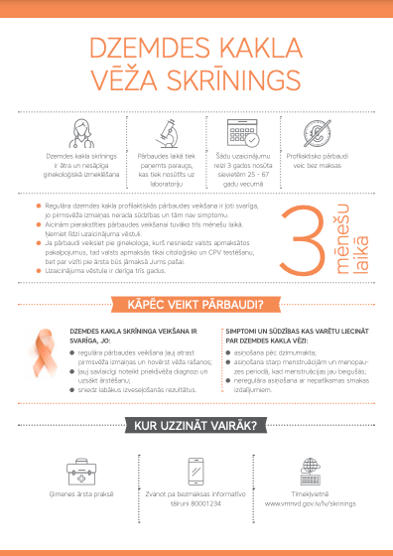
A4 informatīvie materiāli iedzīvotājiem

Slide 4
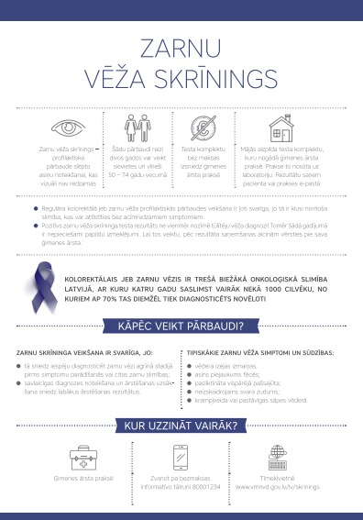
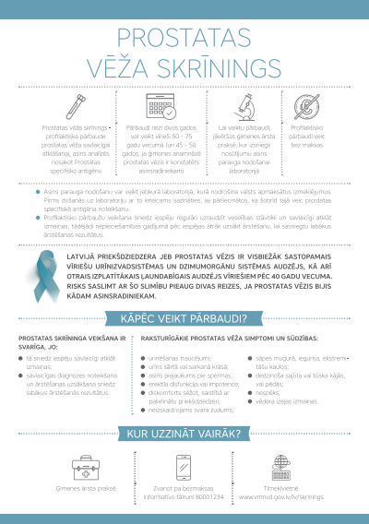
A4 informatīvie materiāli iedzīvotājiem

Slide 5
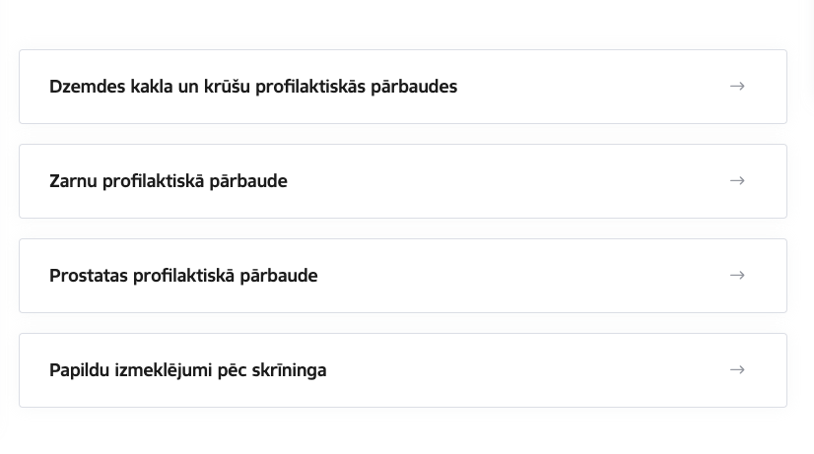
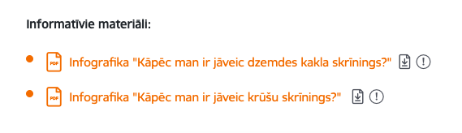
Kur pieejami informatīvie materiāli?
NVD tīmekļvietnes www.vmnvd.gov.lv sadaļā «Iedzīvotājiem» – «Valsts apmaksāti veselības aprūpes pakalpojumi» - «Profilaktiskās pārbaudes»

Slide 6

Materiālu druka
Veicot NVD tīmekļvietnē pieejamo materiālu druku praksē
Ja ir interese par lielāka apjoma profesionālo druku (vismaz 80-100 gab. vienai praksei) un ir iespēja patstāvīgi saņemt drukātos materiālus kādā no NVD teritoriālajām nodaļām – aicinām pieteikt materiālu druku, rakstot «NVD Sabiedrisko attiecību nodaļai» (nvd@vmnvd.gov.lv)

Slide 7

Kur iedzīvotāji var vērsties jautājumu gadījumā?
Nacionālā veselības dienesta
Klientu apkalpošanas centrs:
Bezmaksas informatīvais tālrunis 80001234
E-pasts: nvd@vmnvd.gov.lv
NVD tīmeklvietne: www.vmnvd.gov.lv

Slide 8
Paldies par uzmanību!
Veiksmi darbā!

